Slide 1

Motorkøretøjsskader
-
Sådan anmelder du en skade!

Slide 2
Forudsætninger
Du skal have modtaget en mail fra Risikostyring & Callcenter, der rummer:
  Kundenummer
  Brugernavn
  Password
  Dette er afgørende for, at du kan logge på InsuBiz X-net.
  Du kan ændre dit password efter, at du har logget på første gang.
  Hvis du har glemt dit password, så klik på ”Glemt password” – og indtast din mail-adresse, så sendes en mail med dit password.
Du skal have dine anmeldelsesdata klar til indtastning. Du skal minimum indtaste:
  Motorkøretøj – hvilket køretøj har været involveret i trafikuheldet
  Skadedato
  Tidspunkt
  Skadetype – hvordan er skaden sket
  En beskrivelse af skaden
  Hvad er beskadiget på køretøjet
  Førerens navn og evt. modpart

Slide 3
Vigtigt
Data skal indtastes i en proces. Du kan med andre ord ikke lagre en kladde, som du efterfølgende kan arbejde videre på. Hav derfor alle de nødvendige data klar inden du taster skaden.
Skaden skal være indtastet inden for 45 minutter. Ellers lukker systemet ned, og du må genindtaste data.
Når du trykker Godkend, sendes anmeldelsen til Risikostyring & Callcenter, som sørger for at skaden behandles.
Det skade nr. som skaden tildeles efter godkendelse, er dit referencenr. hos Risikostyring & Callcenter. Brug det ved fremtidige henvendelser om skaden.
Alle motorkøretøjsskader skal anmeldes via InsuBiz X-net.

Slide 4
Anmeldelsesprocessen
Når skaden er anmeldt, og Risikostyring & Callcenter har kvalificeret den i forhold til kommunes forsikringsselskab, kan du efterfølgende se skaden og følge dens status.
Du finder alle anmeldte skader under punktet Vis skader på InsuBiz X-net.
Anmelder
(InsuBiz X-net)
Risikostyring & Callcenter
(InsuBiz)
Protector forsikring
(Kommunens forsikringsselskab)

Slide 5
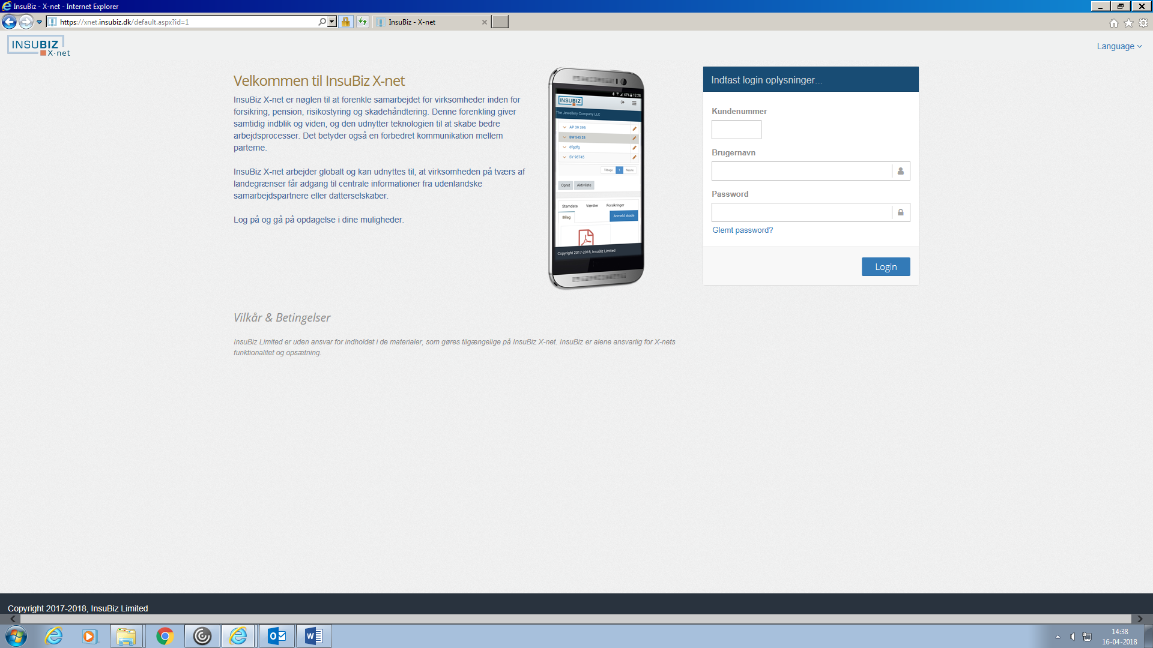
Log på InsuBiz X-net
I mailen med dit login til InsuBiz X-net finder du link til websiden, som du skal klikke på eller kopiere ind i browseren.

Slide 6
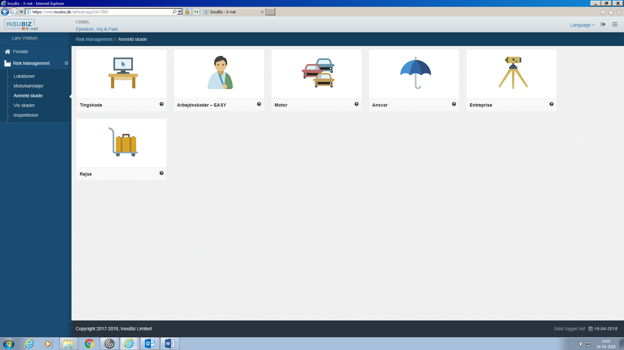
Valg af skadeformular
Når du har logget på, så klik på Risk Management og herefter på Anmeld skade. Når du har gjort det, vil du få nedenstående billede. Klik på Motor.

Slide 7
Skadeformular
Skadeformularen skal du udfylde i kronologisk orden. Det er ikke muligt at komme videre til næste punkt i anmeldelsen før påkrævede felter er udfyldt.
Anmeldelsen er inddelt i 5 faser:
Beskriv skaden
Kontaktperson
Fører
Modpart
Bilags et cpr. nr., hentes data om navn, adresse og statsborgerskab automatiskNår der derfor tastes et cpr. nr., hentes data om navn, adresse og statsborgerskab automatiskNår der derfor tastes et cpr. nr., hentes data om navn, adresse og statsborgerskab automatisk

Slide 8
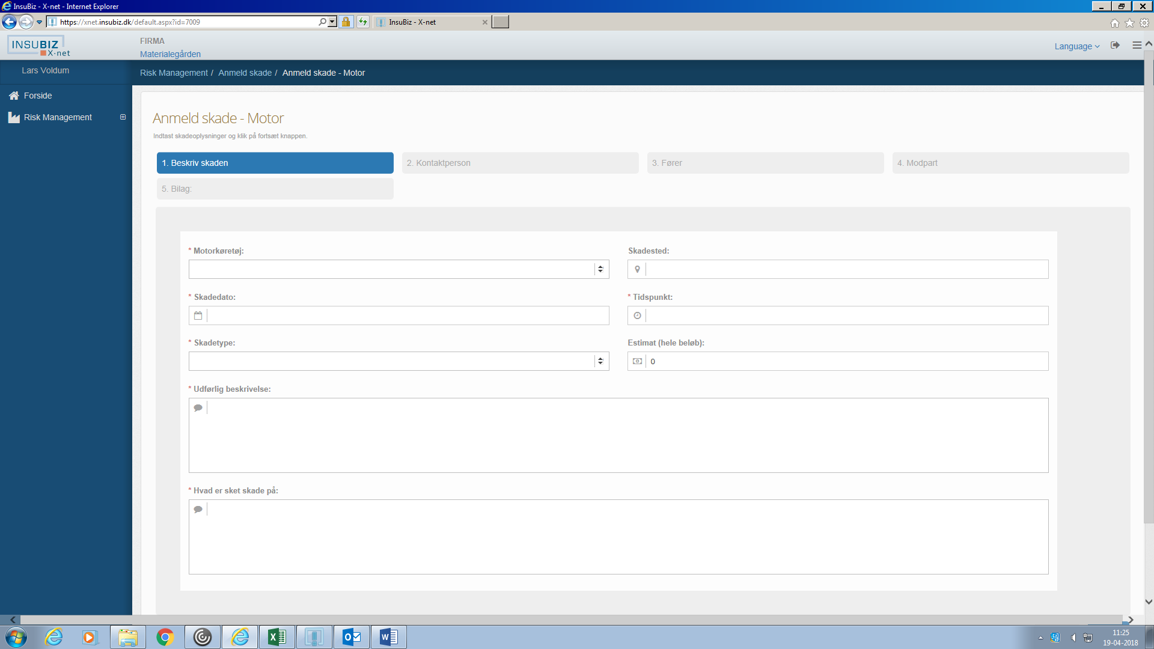
Beskriv skaden
Det er det vigtigt, at skaden beskrivers udførligt, herunder hvad årsagen til skaden var og hvad der er sket.
Det er også vigtigt, at der er en beskrivelse af hvad der er sket skade på og hvad det koster at reparere. Reparationsudgiften skal kun være anslået.
I rubrikkerne med pile, skal du klikke i feltet – og vælge et svar fra listen.

Slide 9
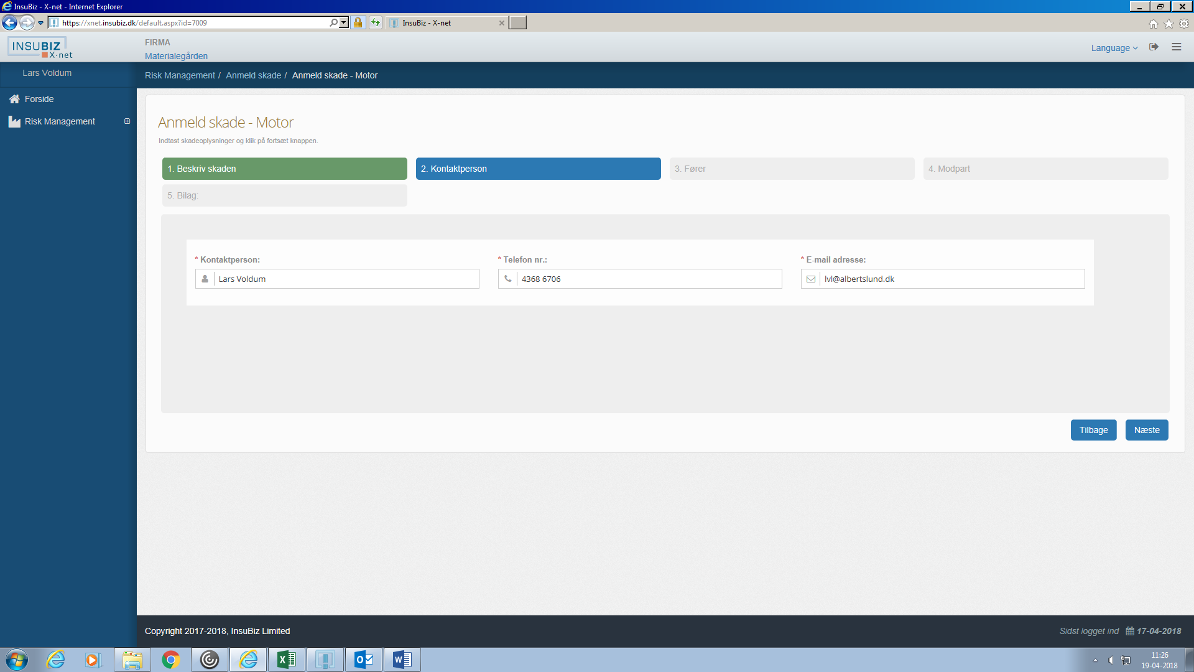
Kontaktperson
Under fanen kontaktpersoner skal du ikke indtaste noget, det har systemet gjort automastik.

Slide 10
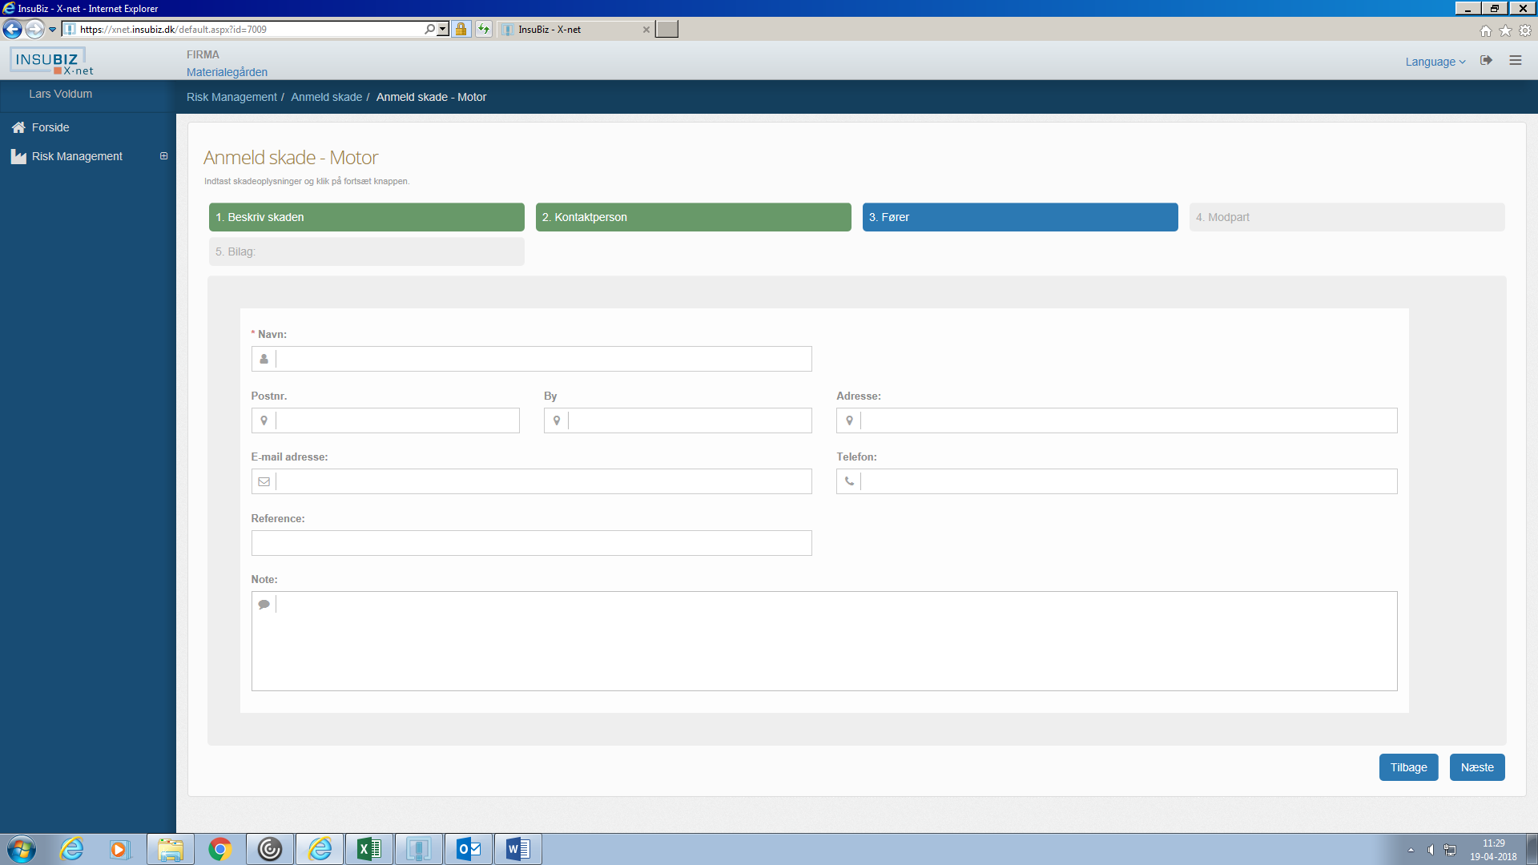
Fører
Her kan du nøjes med at skrive navnet (navn og efternavn) på fører af bilen. Har bil holdt parkeret, skal du skrive ”Ingen fører”.

Slide 11
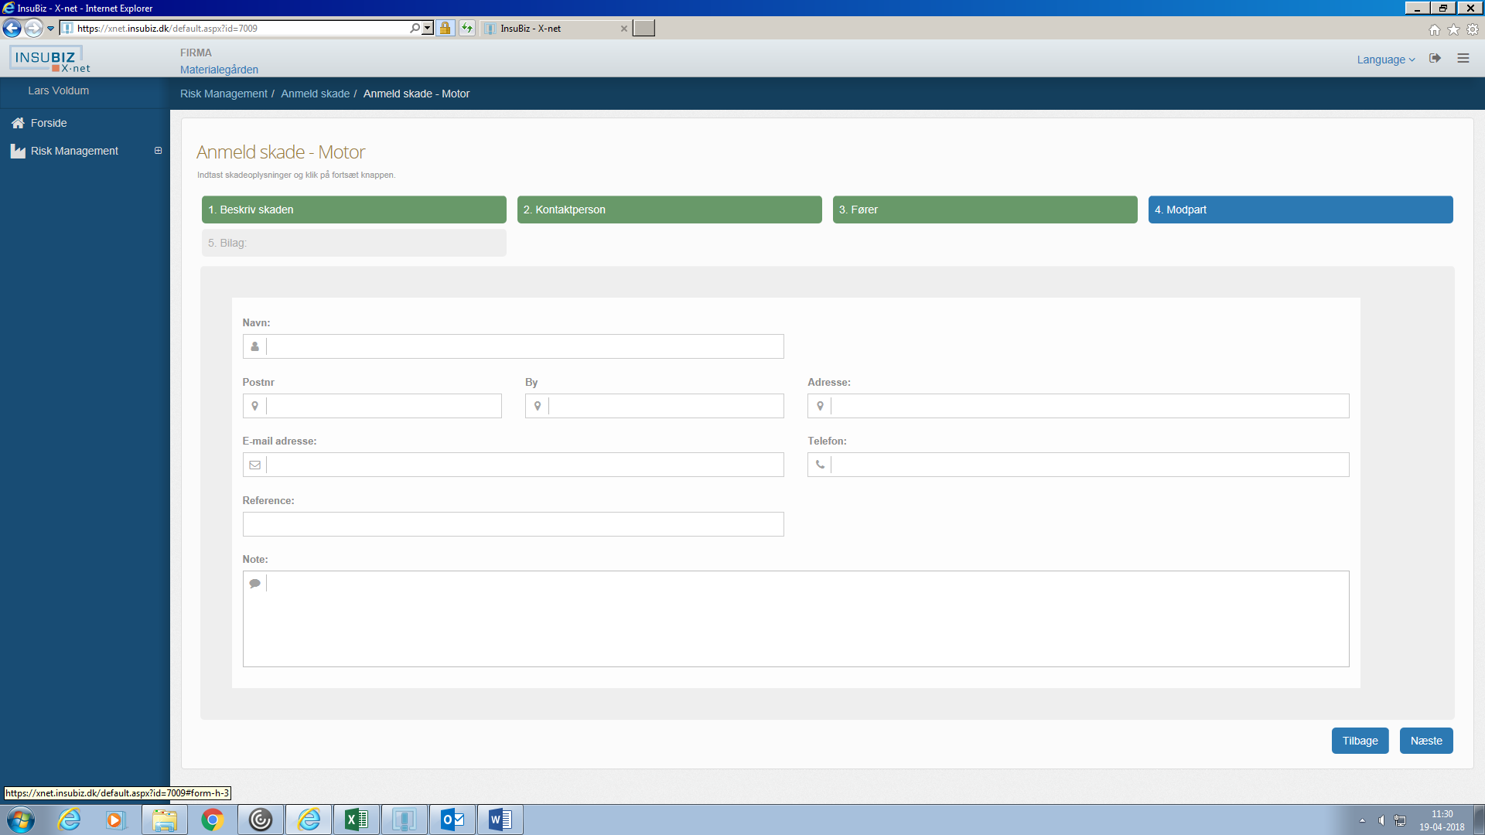
Modpart
Er der en modpart involveret i uheldet, skal du skrive navnet (navn og efternavn) på modpart. Har bilen holdt parkeret eller er der tale om et solouheld, skal du ikke skrive noget. Du skal bare gå videre til næste fane.
Under note skal du oplyse reg.nr. og forsikringsselskab på modpart.

Slide 12
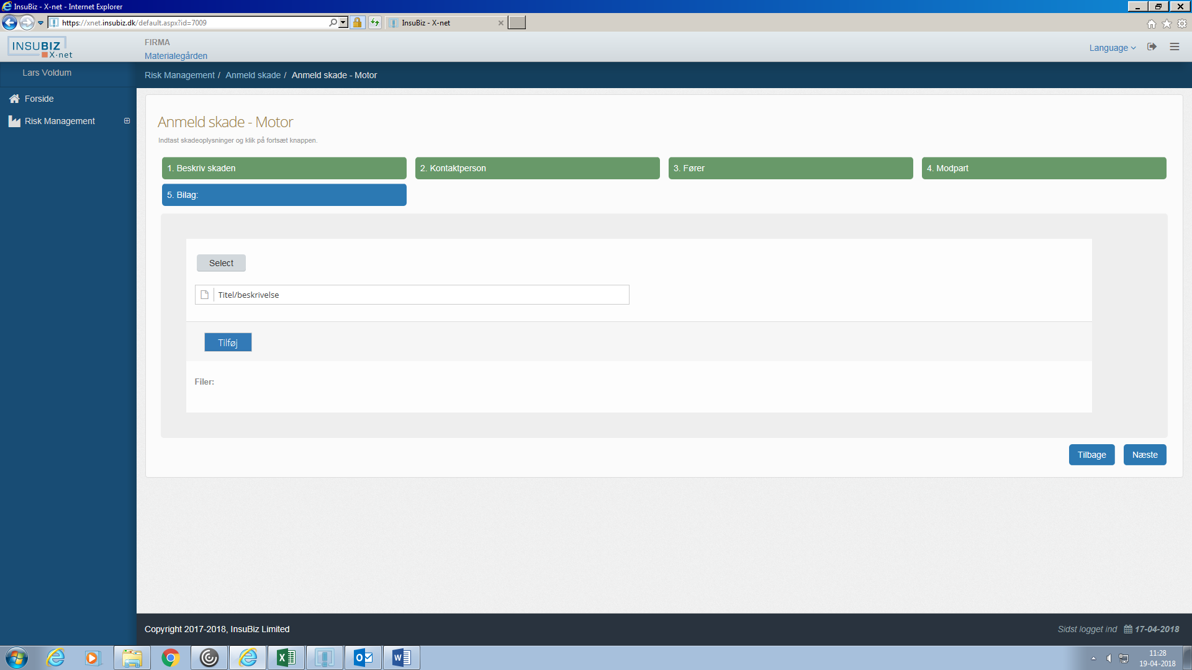
Bilag
Du har mulighed for at vedhæfte bilag. F.eks. en tegning over uheldsstedet. Klik på ”Select” og vælg det pågælende dokument i stifindersystemet. Herefter klikker du på ”Tilføj”.

Slide 13
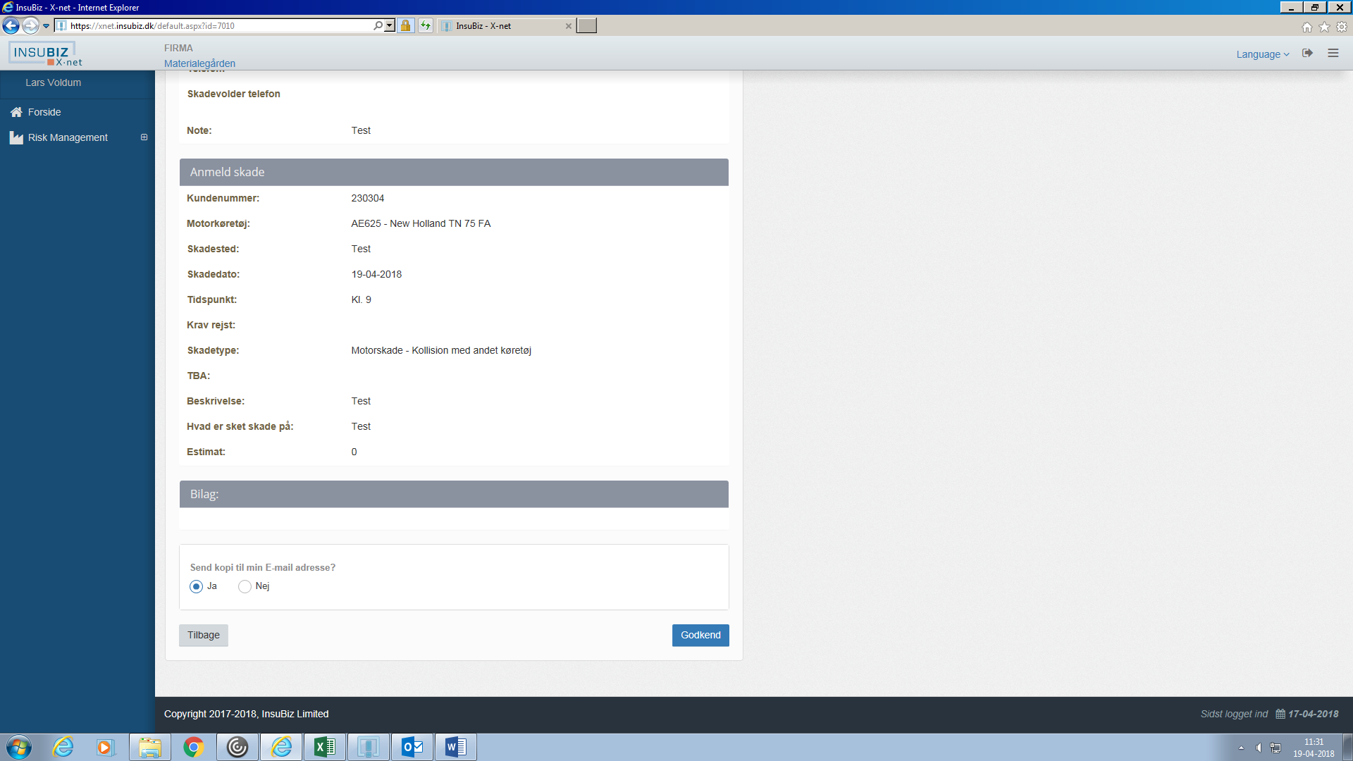
Godkendelse før afsendelse til Risikostyring & Callcenter
Før du endeligt anmelder skaden til Risikostyring & Callcenter vises indholdet af din anmeldelse.
Har du rettelser, så går du tilbage og retter. Ellers trykker du Godkend, hvorefter anmeldelsen kvitteres med et skadenr.
Det er også indholdet af dette billede, du vil modtage i en mail.

Slide 14
Hvad sker der med din anmeldelse?
Anmeldelsen er nu sendt til Risikostyring & Callcenter, som behandler sagen. Er skaden over kommunes selvrisiko på kr. 20.000 sendes skaden videre til kommunens forsikringsselskab.
Når der foreligger en afgørelse i sagen, vil den blive tilsendt anmelder via en mail.

Slide 15
Efter godkendelse af anmeldelsen
Det er ikke muligt at lave berigtigelser i InsuBiz X-net, så hvis du ønsker at rette en oplysning på anmeldelsen, efter at du har godkendt den – så kontakt Risikostyring & Callcenter:
Mail: bkmb.risikostyring.callcenter@albertslund.dk
eller
Tlf.: 4368 6706

Slide 16
Reparation af motorkøretøjer
Reaprationen af motorkøretøjet sker hos Materielgården. Kontakt dem derfor hurtigst muligt, så skaden kan blive udbedret.
HUSK at medbringe en kopi af skadeanmeldelsen til Materialegården.

Slide 17
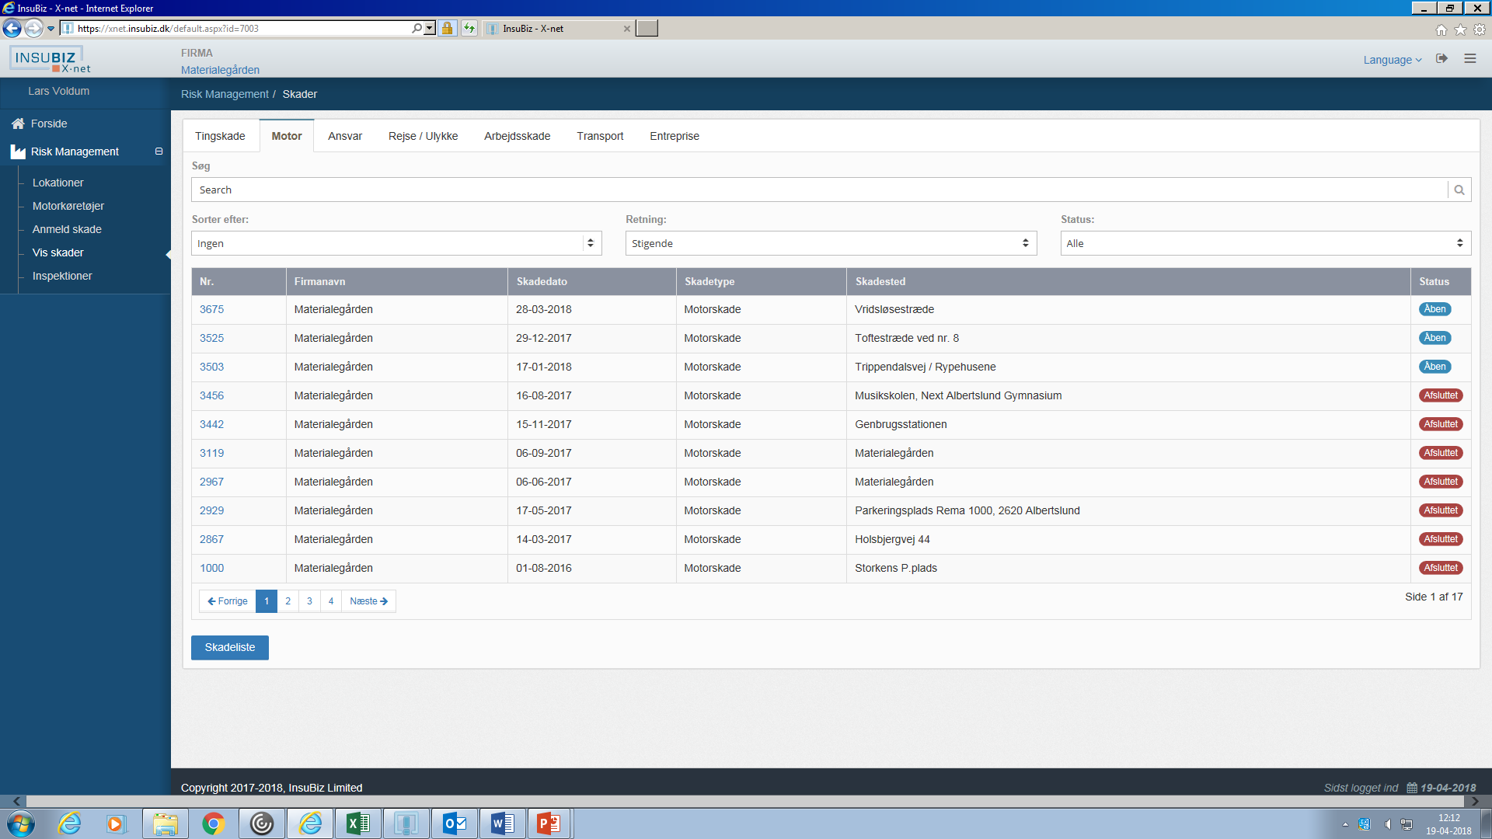
Hvordan finder du anmeldelsen igen
Hvis du vil finde anmeldelsen igen, så klik på ”Risk Management”, ”Vis skader” og herefter fanen Motor. Skriv evt. skadenr. i søgefeltet.
Her kan du også finde de bilag, som du evt. har vedhæftet anmeldelsen.

Slide 18
Brug for hjælp?
Hvis du har brug for hjælp eller har spørgsmål til anmeldelse af motorkøretøjsskader i InsuBiz, så kontakt:
Risikostyring & Callcenter
Mail: bkmb.risikostyring.callcenter@albertslund.dk
Tlf.: 4368 6706
Vær opmærksom på, at det er Risikostyring & Callcenter, der opretter login – og er sagsbehandler for motorkøretøjsskaderne.

